Slide 1
TALLER INTENSIVO
METABOLISMO Y NUTRICIÓN:
ENFERMEDADES DE ORIGEN NUTRICIONAL
LIPOPROTEINAS: TRIGLICERIDOS
Y COLESTEROL
ATEROMAS Y LDL
2020

Slide 2
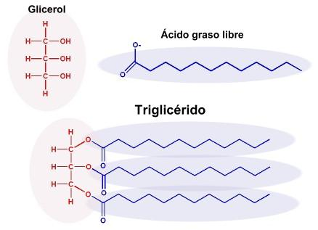
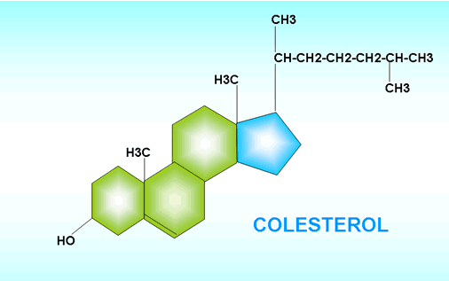
PRINCIPALES LÍPIDOS DE NUESTRA DIETA

Slide 3
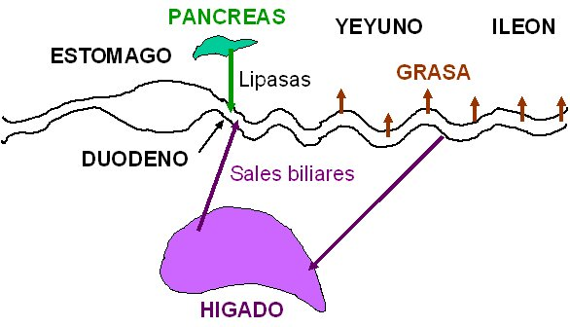

Slide 4
Niveles normales de colesterol y triglicéridos en niños de 2 a 19 años
Colesterol Total <170 mg/dL
Colesterol LDL <110 mg/dL
Colesterol HDL >35 mg/dL, preferentemente >60 mg/dL
Triglicéridos <150 mg/dL
Adultos
VALORES NORMALES RIESGO
Colesterol total < 200 mg/dL NIVEL DE RIESGO > 240 mg/dL
Triglicéridos < 150 mg/dL NIVEL DE RIESGO > 200 mg/dl
ALTO RIESGO > 500 mg/dL
LDL < 130 mg/dL NIVEL DE RIESGO > 130 mg/dL
ALTO RIESGO > 160 mg/dL
HDL > 50 mg/dL en mujeres NIVEL DE RIESGO < 35 -40 mg/dL
> 40 mg/dL en hombres
Tasas de riesgo aterogénico COLESTEROL / HDL > 5
LDL / HDL > 2,9
PERFIL LIPIDICO

Slide 5
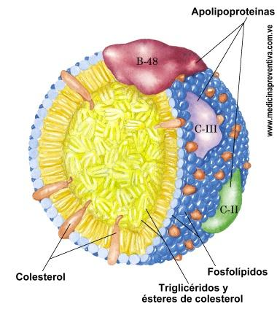
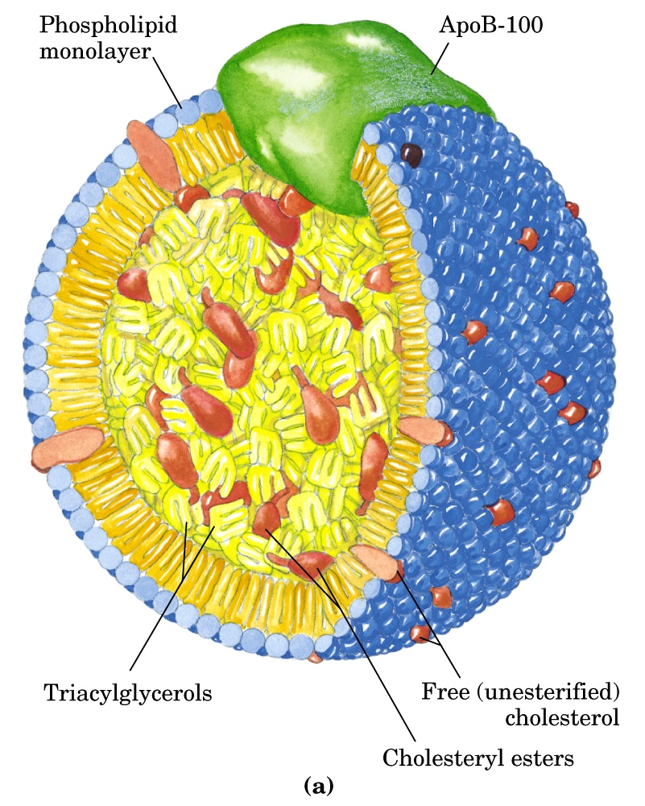
VLDL= LIPOPROTEÍNA DE MUY BAJA DENSIDAD
QUILOMICRON
VLDL se sintetiza en el hígado
Quilomicron se sintetiza en el intestino

Slide 6
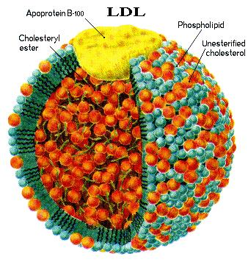
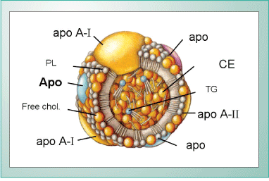
LDL, lleva colesterol a los tejidos
HDL, saca colesterol de los tejidos
extrahepaticos y lo lleva al hígado,
ovarios y testiculos

Slide 7
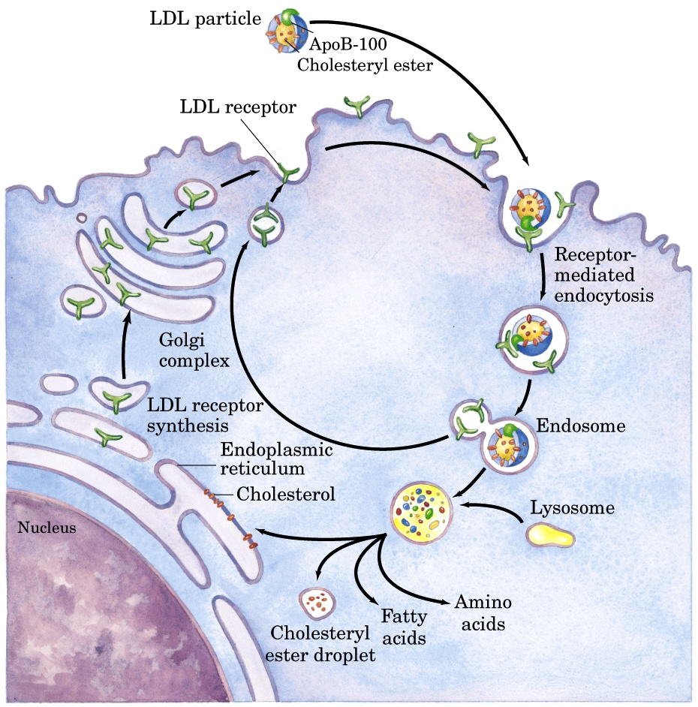
ENDOCITOSIS DE LAS LDL

Slide 8
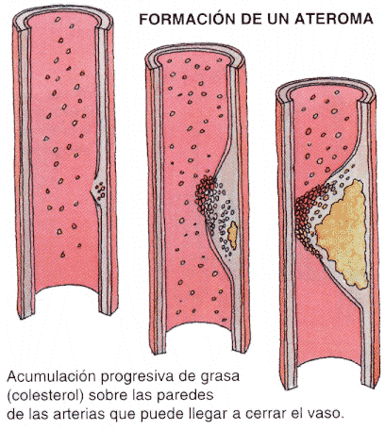
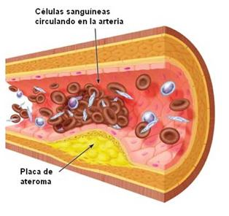

Slide 9
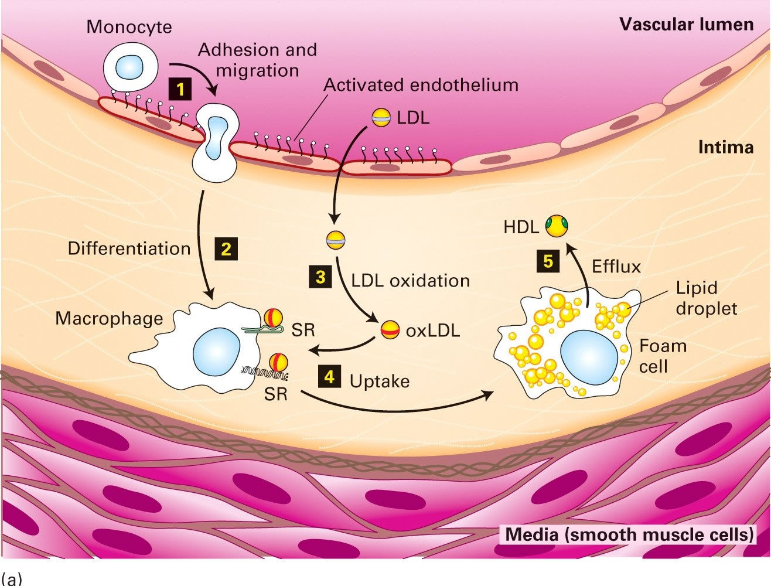
Mecanismo de formación de ateromas

Slide 10
